Slide 1
Dr. Merza Péter
Pályázatok menedzselése 6.

Slide 2
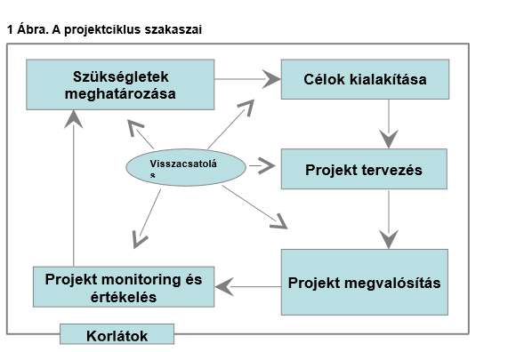
Egy sikeres pályázat elkészítésének lépései
Milyen egy jó projekt? A jó projekt egy jól megtervezett és sikeresen végrehajtott projekt. Egy jól megtervezett és nyertes projekt is végződhet kudarccal, ha a megvalósítása nem a megfelelő módon zajlik. Ugyanakkor egy hiányosan megtervezett pályázat még az értékelési fázison sem megy át. Egy projekt elkészítésének és lebonyolításának fontosabb lépéseit a következő ábra szemlélteti:

Slide 3
Projektek tervezése, előkészítése
Miért van szükségünk projektekre? Minden projekt egy jövőbeni, „ideális” helyzet elérésére, a jelenlegi probléma megoldásának vágyára alapszik. Minden projekt elkészítését megelőzi tehát a létező problémák és szükségletek beazonosítása és elemzése. A szükségletek beazonosítását a projektötlet megfogalmazása követi, majd a pályázati kiírások részletes tanulmányozása. A következő lépés a célkitűzések pontos megfogalmazása valamint a projekt LOGFRAME alapú tervezése - Logical Framework Approach (az EU által is használt és elfogadott módszertan).
A következő fázis a projekt operatív tervezése – a pénzügyi tábla, a humánerőforrás terv és a tevékenységek időbeni ütemezésének az elkészítése.
A Logframe módszer hatékony eszköz arra, hogy az érintettek és érdekcsoportok (a probléma megoldásában érdekelt csoportok) azonosítsák és elemezzék problémáikat, és meghatározzák azokat a célokat és elvégzendő tevékenységeket, amelyek a problémák megoldásához szükségesek. A logframe struktúra alkalmazásával a tervezők tesztelhetik a javasolt projektterveket azok relevanciájának, megvalósíthatóságának és fenntarthatóságának biztosítása érdekében.

Slide 4
Projektek tervezése, előkészítése
Mielőtt nekifognánk a pályázat kidolgozásának egy átfogó, tiszta képpel kell rendelkezzünk a benyújtandó pályázat egészéről. A pályázónak azonosítania kell a megoldandó problémákat, valamint azokat a fejlesztéseket amelyek hozzájárulnak a problémák teljes vagy részleges megoldásához.
E problémák felvázolása a projektötlet alapját képezhetik: csak ezek ismeretében, a projektötlet újragondolása után, foghatunk neki a pályázatkészítés konkrét lépéseihez. Következtetésképp, a projektkészítés első lépése a létező problémák azonosítása és elemzése, a kidolgozandó projektek célja ugyanis a létező problémák megoldása. A főbb problémák megértése érdekében szükséges tehát széleskörű helyzetelemzést végeznünk.
A pályázat valós szükségletekre való épülése egy alapfeltétel ugyanakkor figyelnünk kell arra, hogy a problémák okait azonosítsuk nem pedig azok következményeit.

Slide 5
A logframe mátrix elemzési fázisa 1.
1. lépés: érintettek elemzése
A projekt által valószínűleg érintett csoportok, személyek, intézmények azonosítása, kulcsproblémáik, korlátaik, lehetőségeik azonosítása. A kulcsproblémák, korlátok, lehetőségek azonosítását feltétlenül az érintettek bevonásával végezzük, műhelymegbeszélések keretében, eszközként használjuk a SWOT elemzést.
Ez a tervezés egyik legkörülményesebb, leghosszadalmasabb, legtöbb szervezést igénylő mozzanata, ezért gyakran elmarad. Pedig ez a projekt legitimálása szempontjából alapvető fontosságú, nagyszerűen szolgálja a partnerségek, az információáramlás és a közös munkamódszerek megalapozását. A partnerek részvétele a további lépéseknél is elengedhetetlen a korrekt tervezéshez és a valódi elkötelezettség kialakításához.

Slide 6
A logframe mátrix elemzési fázisa 2.
2. lépés: problémaelemzés - a problémák megfogalmazása, ok-okozati összefüggések meghatározása, problémafa készítése.
A problémák feltárása, azonosítása után meg kell határozni a feltárt problémák között fenn álló ok-okozati viszonyokat (hierarchikus egymásra épülését), végül, erre alapozva elkészítjük a problémafát.
Meg kell határozni az átfogó problémát és fel kell tárni az ehhez kapcsolódó, ezt kiváltó problémákat. Ha az azonosított probléma ok, akkor a probléma-fa alsóbb szintjére kerül, míg az általa kiváltott okozat feljebb. Általában, a problémafa 3-5 szintet tartalmaz. Míg az általános helyzetelemzések egy általános, elmesélő, kevésbé strukturált leírást adnak a beazonosított problémákról, a logikai keretmátrix egyik előnye, hogy rávilágít arra tényre, hogy önálló problémák nem léteznek – minden egyes probléma egy összetett probléma – lánc szerves része amelyek ok-okozati viszonyban állnak egymással.
Ha a probléma helytelenül lett beazonosítva, a megoldás is hibás lesz. Nagyon fontos tehát a problémák konkrét és reális leírása, kerülve az általános megfogalmazásokat.

Slide 7
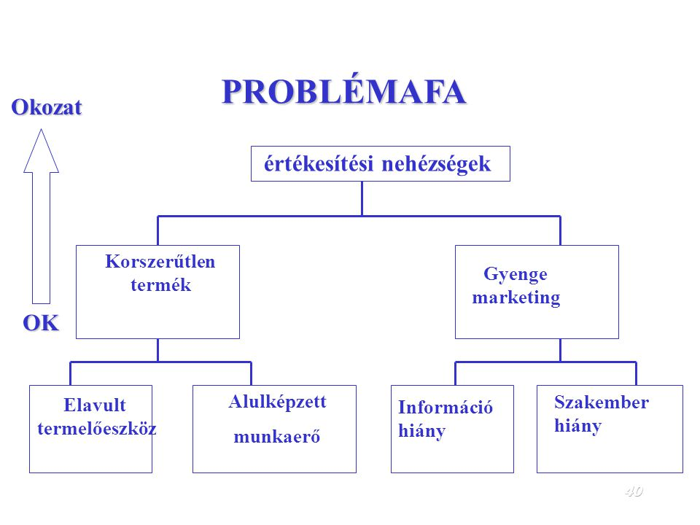
Probléma-fa 1.

Slide 8
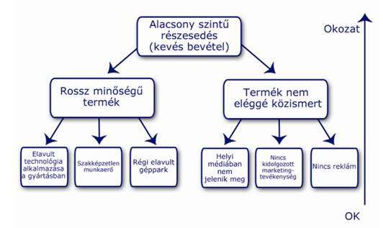
Probléma-fa 2.

Slide 9
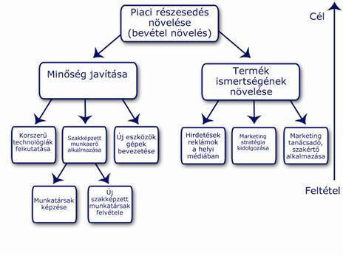
Cél-fa 1.
A probléma-fa nagyon könnyen cél-fává alakítható: csak annyit kell tennünk, hogy a problémákat újrafogalmazzuk célok formájában!
A probléma-fa valamely fennálló helyzet negatív aspektusait mutatja meg, míg a célok elemzése a kívánatos jövőbeni helyzet pozitív aspektusait. Az cél-fa tehát a probléma-fa tükörképe lesz. Az ok és okozati viszonyt az eszközök és célok viszony váltja fel.

Slide 10
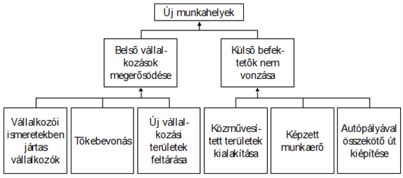
Cél-fa 2.

Slide 11
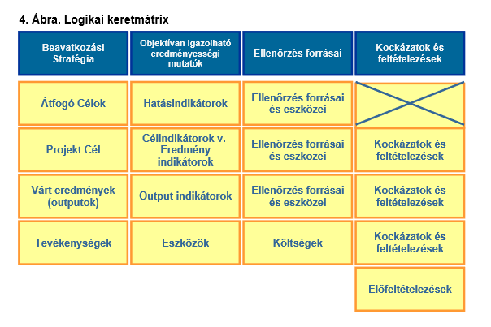
A projekt tervezési szakasza – logikai keretmátrix

Slide 12
A projekt tervezési szakasza – logikai keretmátrix
A logframe mátrix oszlopainak és sorainak kitöltése jól meghatározott sorrendben történik.
Először az intervenciós logikát írjuk le, fentről lefelé haladva – így elkészül a projekt célrendszere, meghatározásra kerülnek a tevékenységek.
Ezután a feltételezések kerülnek meghatározásra (negyedik oszlop), lentről felfelé haladva, kezdve az előfeltételezésekkel.
Ezt követően az alsó sorból kiindulva vízszintesen haladva kitöltjük a hiányzó téglalapokat, először meghatározva az indikátorokat, majd azok forrásait (a második és harmadik oszlop első három sora).
Utolsó lépesben meghatározzuk (becslés szintjén) a projekt megvalósításához szükséges eszközöket és forrásokat (a kettes és hármas oszlopok négyes sora).

Slide 13
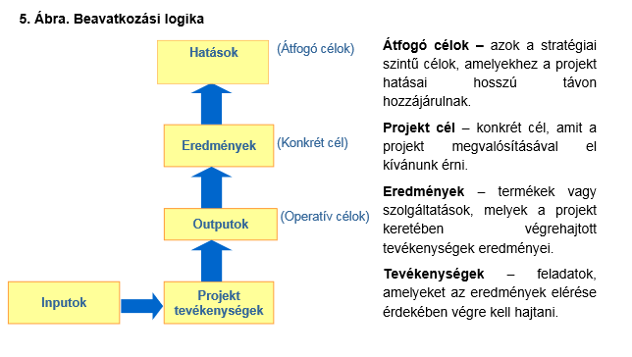
A projekt tervezési szakasza – logikai keretmátrix
A beavatkozási logika (intervenciós logika). A projekt alapjául szolgáló stratégiát, a tevékenységektől az átfogó célokig vezető hatásmechanizmust intervenciós logikának nevezik. A logframe mátrixban az intervenciós logikán, annak egyes szintjein keresztül történik meg a projekt leírása – vagyis ez kerül majd a mátrix első oszlopába.

Slide 14
Feltételezések, kockázatok értékelése
Egy projekt sikere gyakran nemcsak a projekt beavatkozásain múlik, hanem bizonyos külső tényezőkön, illetve e külső tényezők meglétére vonatkozó konkrét feltételezéseken is. A külső tényezők brainstorming (ötletbörze) révén a logframe minden egyes szintjére vonatkozóan meghatározhatók.
A feltételek feltárásában alulról felfelé haladunk, mégpedig olyan logika mentén, hogy minden szinten azt keressük, hogy az adott szinten elért eredmények, hatások mellett a következő szint teljesüléséhez mire van szükség.

Slide 15
Hogyan értelmezhetjük tehát e kapcsolatot a feltételezések és az egyes szintek között?
Ha az előfeltételezések teljesülnek, akkor indulhatnak meg a projekt tevékenységei.
Ha a tevékenységeket elvégezzük, és emellett az azonos szinten levő külső feltételek teljesülnek, akkor jönnek létre a projekt eredményei.
Ha a projekteredmények létrejönnek, és a megfelelő feltételek teljesülnek, akkor érheti el a projekt a célját.
Ha a projektcél megvalósul, és az adott szintű külső feltételek is teljesülnek, akkor érhetjük el az átfogó, stratégiai célokat.
A feltételezések meghatározását, leírását a kívánt helyzet formájában, vagyis pozitív módon kell megfogalmazni. Ilyen módon lehetővé válik nyomon követésük és értékelésük a feltételezési algoritmus segítségével.

Slide 16
Az objektíven ellenőrizhető mutatók – vagy indikátorok – megmutatják, hogy a célokat milyen mértékben sikerült teljesíteni a logframe egyes szintjein. E mutatók alapján kerülhet sor a megfelelő monitoring rendszer kidolgozására. A logframe ezen oszlopában kerülnek meghatározásra a beavatkozási logikát leíró oszlopban meghatározott célok, eredmények elérésének mérésére szolgáló indikátorok (hatásindikátorok, eredményindikátorok, outputindikátorok).
Az átfogó célok mérésére szolgáló indikátorok a hatásindikátorok.
A konkrét cél mérésére szolgáló indikátorok az eredmény indikátorok.
A projekt eredményének mérését az output indikátorok teszik lehetővé.
Az eszközök és erőforrások a tervezett tevékenységek elvégzéséhez és a projekt irányításához szükséges emberi, anyagi és pénzügyi erőforrásokat jelölik.

Slide 17
Indikátorok 1.
Milyen a jó indikátor?
a szükséges adat ténylegesen hozzáférhető
megbízható (a valós állapotot tükrözze)
érvényes (valóban arra a jelenségre vonatkozzon, amit mérni szeretnénk)
időszerű (egy adott időponthoz kötött indikátor valóban az arra az adott időpontra vonatkozó információt mutassa)
releváns (a projekt azon jelenségét kell mérnie, ami érdekes a program egésze szempontjából)
egyértelmű, világos (a mutató értelme, jelentése, azonos kell, hogy legyen bárki számára, aki használja azt, a projektmenedzsmenttől a döntéshozókon át a nyilvánosságig)

Slide 18
Indikátorok 2.
QQTTP kritériumok (szintén az angol elnevezések kezdőbetűiből származtatva az elnevezést), melyek a következő kérdésekre adják meg a választ:
mennyiségi változás (Quantity)
minőségi változás (Quality)
ki a célcsoport, azaz kinek valósítjuk meg a projektet (Target group)
mennyi idő alatt valósítjuk meg (Time)
hol valósítjuk meg (Place)
Az indikátorok tehát azt a célt szolgálják, hogy a projekt közvetlenül mérhetővé váljon, segít, hogy lássuk, milyen mértékben sikerült a projekt megvalósítani.

Slide 19
Indikátorok 3.
Input indikátorok
Ezek az indikátorok gyakorlatilag a projekt megvalósításához szükséges pénzügyi és humánerőforrások összességét jelenti.
Output indikátorok
Ezen indikátorok a projekt keretében végzett tevékenység(ek) közvetlen „kimenetét” mutatják. Ilyen például egy képzés pályázat esetében a résztvevők létszáma, egy eszközbeszerzés esetében a megvásárolt berendezések, eszközök darabszáma).
Eredmény indikátorok
Az eredmény indikátorok a projekt közvetlen hatását mérik, tehát a tábor pályázat esetében a képzést sikeresen elvégzők száma, a gép, eszközbeszerzés esetében pedig a beszerzés eredményeként keletkező teljesítménynövekedés, minőségjavulás, stb.
Hatás indikátorok
A hatás indikátorok hosszabb távon mérhető és értelmezhető hatásokat mérnek. Ezek egy-egy projekt tágabb, közvetettebb eredményeit mérik, mint például a gépbeszerzés követően keletkező versenyelőny, a képzés hatására fejlődő vállalkozások, vagy a munkanélküliek csökkenő száma.

Slide 20
Ellenőrzési eszközök
Ebben az oszlopban megjelölésre kerülnek az objektíven ellenőrizhető mutatókhoz szükséges információforrások. Az ellenőrzési eszközök révén a mutatók, mérőszámok aktuális értékeit rögzítik és a projekt-menedzsment illetve az értékelést végrehajtó személyek rendelkezésére bocsátják.
Elsősorban meg kell határozni a formát, másodsorban, hogy kinek kell információkat biztosítania, harmadsorban pedig azt, hogy milyen rendszerességgel kell biztosítani azokat.
A hatások mérésére leggyakrabban a belső nyilvántartásokból és a hivatalos statisztikákból nyerhető információkat használjuk, de gyakran szükség van az önálló adatgyűjtése is. Ebben az esetben vigyáznunk kell, hogy megbízható, de nem nagyon költséges felmérési módot válasszunk.

Slide 21
Erőforrások és költségek
Az logframe mátrix alsó szintjén vannak meghatározva a pályázattal (eszközökkel) kapcsolatos költségek és ezek forrásai (finanszírozás, önerő, partnerek, hitelek). Leltárba vesszük azokat az eszközöket, amelyek szükségesek lesznek a pályázat megvalósításának folyamatában. Ha rendelkezünk velük az „erőforrás” mezőbe helyezzük őket.
Az erőforrás lehet pénzösszegben kifejezett önrész, meglévő hitelek vagy rendelkezésre álló épületek, eszközök, stb., humánerőforrás, és egyéb pénzügyi eszközök, amelyek szükségesek a projekttevékenységek végrehajtására. A pontos erőforrások és költségek meghatározása részletesen megtervezett projekttevékenységeket feltételez.

Slide 22
A logframe mátrix elkészítésének menete
A logframe mátrix oszlopainak és sorainak kitöltése meghatározott logikai sorrendben történik.
Először az első oszlop kerül elkészítésre fentről lefelé haladva, így elkészül a stratégiából levezetve a projekt célrendszere, meghatározásra kerülnek a tevékenységek.
Ezután a feltételezések kerülnek meghatározásra (negyedik oszlop) lentről felfelé haladva, kezdve az előfeltételezésekkel.
Ezt követően az alsó sorból kiindulva vízszintesen haladva kitöltjük a hiányzó mezőket, először meghatározva az indikátorokat, majd azok forrását. A mátrix kitöltésének megfelelő sorrendjét szemlélteti az alábbi

Slide 23
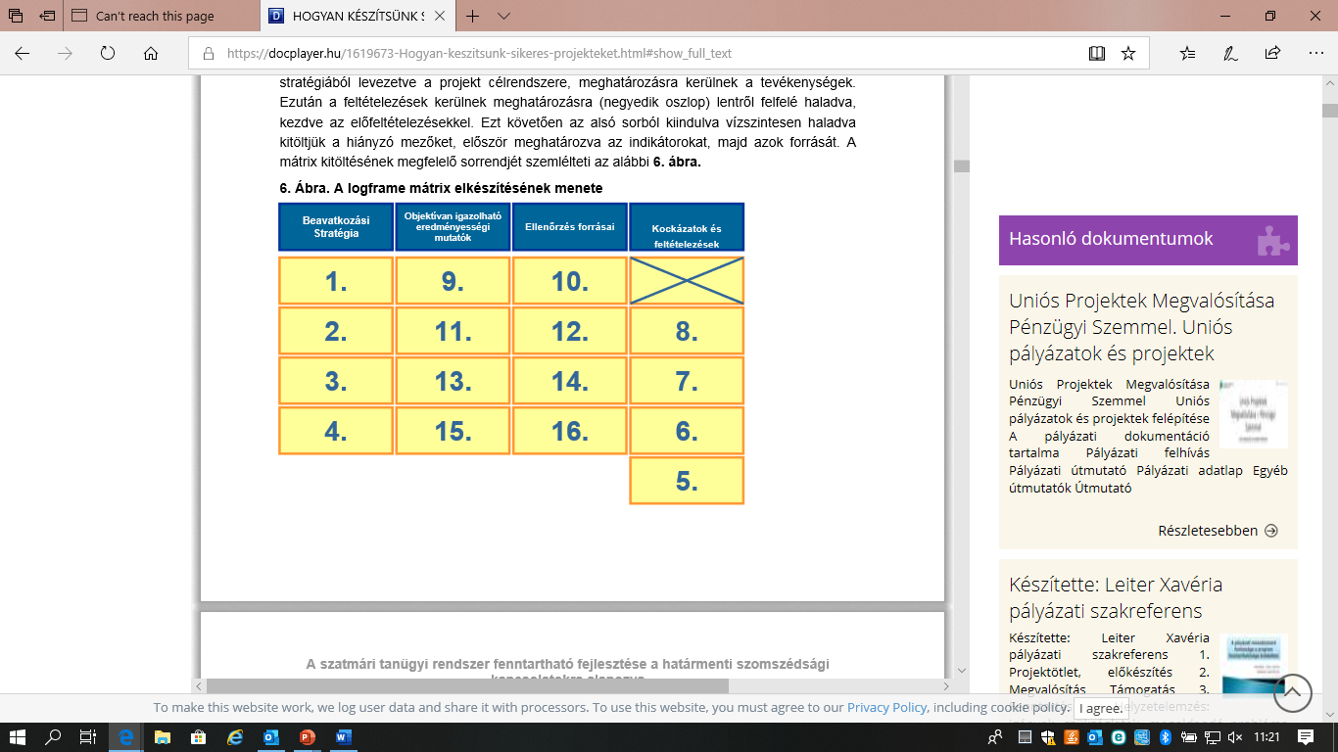

Slide 25
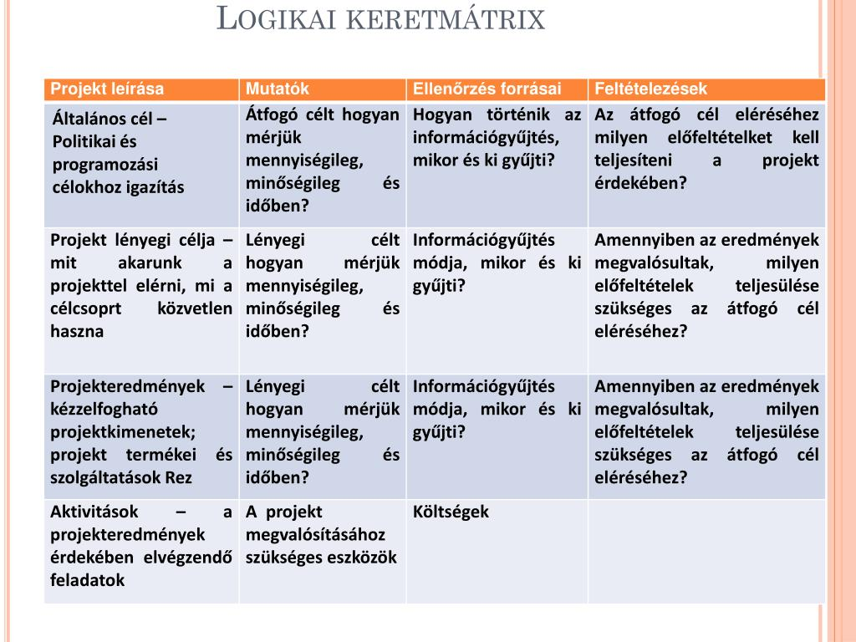

Slide 26
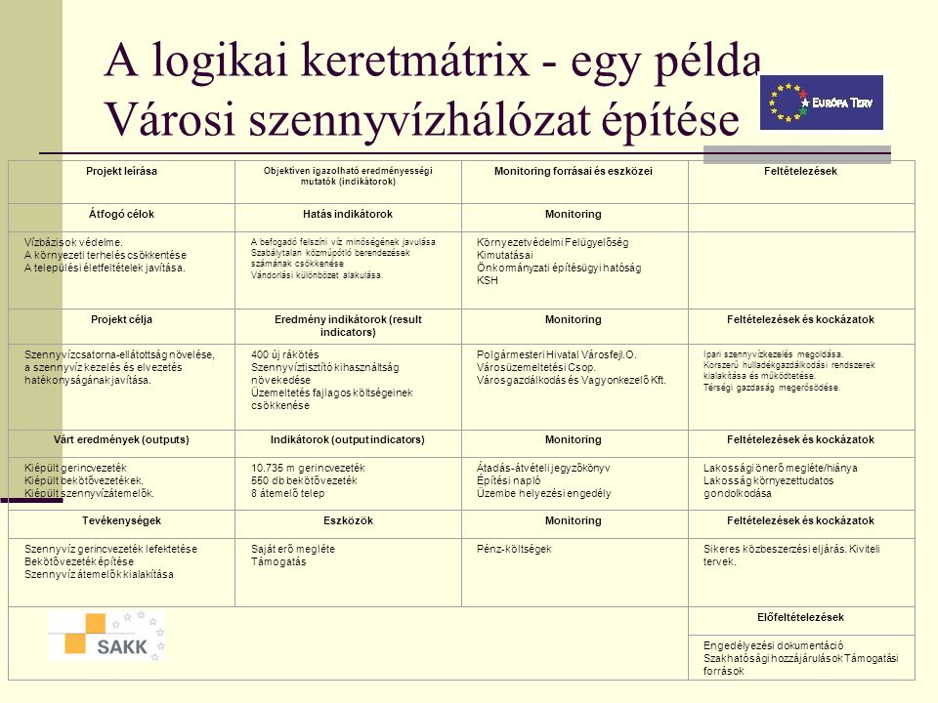

Slide 27
Köszönöm a figyelmet!

